Slide 1
PROJECT REPORT · 2026
ai-bongchae
AI 뉴스 큐레이션 · 발행 시스템 아키텍처
React + Vite SPA · Node.js + Express API · Claude/Gemini/Ollama 다중 AI 엔진
Supabase · SQLite · Resend 멀티 채널 발송 · OCI 기반 PM2 운영
보고자 방주욱
보고일 2026.05.27

Slide 2
EXECUTIVE SUMMARY
한눈에 보는 프로젝트 요약
ai-bongchae는 RSS·웹 페이지에서 AI 관련 뉴스를 자동 수집하고, 다중 LLM으로 한·영 요약 후 멀티 계정 이메일로 발행하는 엔드투엔드 큐레이션 시스템입니다. 운영 안정성과 개발 편의성을 동시에 확보하기 위해 클라우드(Supabase)와 로컬(SQLite)을 이중화했으며, OCI 서버에서 PM2로 상시 운영합니다.
3
11
2
5
AI 엔진
백엔드 API
데이터 저장소
발송 채널 (Resend)
Claude · Gemini · Ollama
추출·요약·발행·이메일
Supabase + SQLite
멀티 계정 분산 발송
핵심 가치
수집 → 요약 → 검수 → 발행을 한 화면에서 처리하는 운영자 1인 워크플로우 구축.
AI 비용/품질을 엔진별로 분산해 리스크를 줄이고, 발송 한도도 다계정으로 분산.
ai-bongchae · 시스템 아키텍처 보고
2 / 8

Slide 3
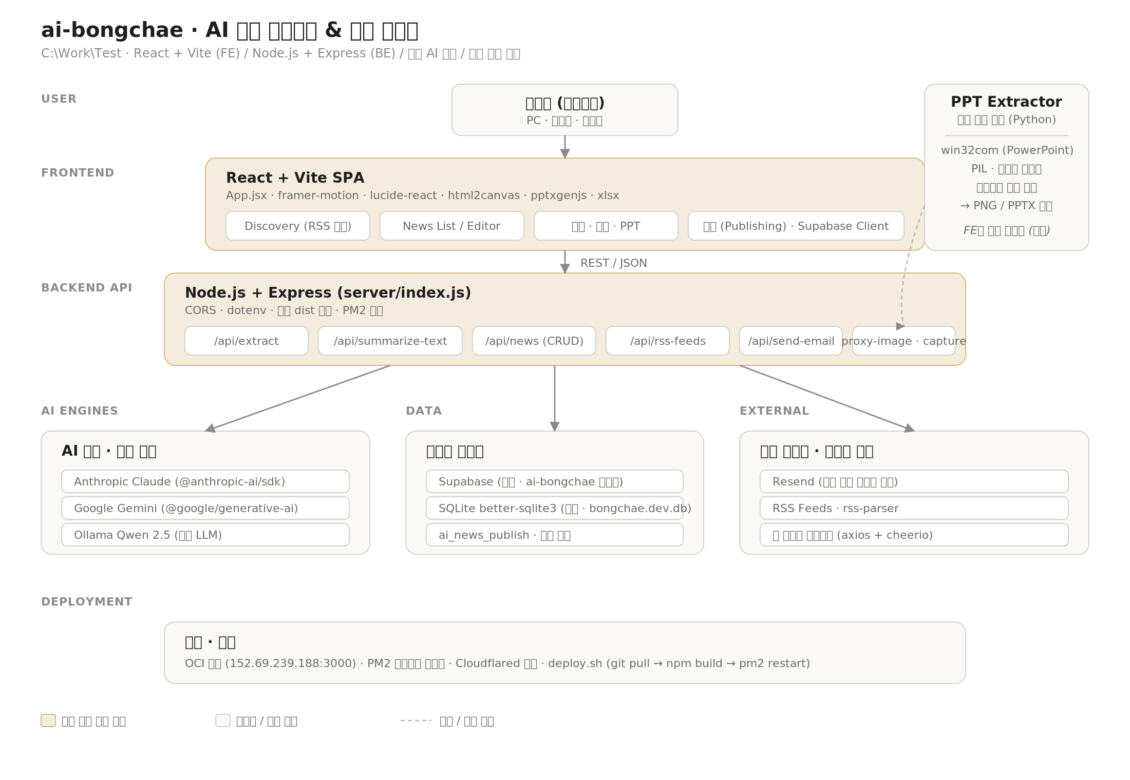
SYSTEM ARCHITECTURE
전체 시스템 구성도
Client(SPA) → API(Express) → AI/Data/External 3-Tier 구조. PPT Extractor는 독립 도구로 캡처 결과를 업로드 경로로 간접 연동.
ai-bongchae · 시스템 아키텍처 보고
3 / 8

Slide 4
TECH STACK
기술 스택 구성
Frontend
Backend
AI Engines
React 19 + Vite 8
framer-motion · lucide-react
html2canvas · pptxgenjs · xlsx
Supabase JS Client
Node.js + Express 4
axios + cheerio (스크래핑)
rss-parser (RSS 수집)
sharp (이미지 처리)
Anthropic Claude SDK
Google Gemini SDK
Ollama Qwen 2.5 (로컬)
엔진 전환식 호출 라우팅
Data
Delivery
Ops
Supabase (운영 DB)
SQLite better-sqlite3 (개발)
ai-bongchae · ai_news_publish
URL Unique Index 중복 방지
Resend 멀티 계정 발송
iconv-lite · jschardet (인코딩)
PPT/Excel/이메일 산출물
이미지 캡처 업로드
OCI 클라우드 서버
PM2 프로세스 매니저
Cloudflared 터널
deploy.sh 자동 배포
ai-bongchae · 시스템 아키텍처 보고
4 / 8

Slide 5
API & DATA FLOW
백엔드 API 및 데이터 흐름
주요 API 엔드포인트
운영 워크플로우
METHOD | PATH | DESCRIPTION
POST | /api/extract | URL → 본문 추출 (cheerio)
POST | /api/summarize-text | AI 엔진별 요약·번역
GET | /api/news | 뉴스 목록 조회
POST | /api/news | 뉴스 카드 등록
PUT | /api/news/:id | 뉴스 카드 수정
DELETE | /api/news/:id | 뉴스 카드 삭제
POST | /api/news/:id/like | 좋아요 카운트
GET | /api/rss-feeds | RSS 피드 목록
GET | /api/rss/:id | RSS 항목 조회
POST | /api/publish-news | 발행 처리
POST | /api/send-email | Resend 멀티 발송
1
수집
RSS · 웹 페이지에서 후보 뉴스 자동 탐색
2
추출
URL → 본문 텍스트 + 대표 이미지 추출
3
요약
Claude / Gemini / Qwen 한·영 요약
4
검수
운영자가 카드 단위로 편집 · 좋아요 · 캡처
5
발행
Supabase 저장 + Resend 멀티 계정 이메일
ai-bongchae · 시스템 아키텍처 보고
5 / 8

Slide 6
AI ENGINE STRATEGY
멀티 AI 엔진 운용 전략
단일 모델 의존을 피하고 비용 · 품질 · 오프라인 가용성을 동시에 확보하기 위해 3가지 LLM을 병행 사용합니다.
Claude
Gemini
Qwen 2.5
Anthropic · Premium
Google · Balanced
Ollama · Local
역할
역할
역할
고품질 요약 · 번역
범용 요약 · 비용 절감
로컬·오프라인 폴백
강점
강점
강점
복잡한 기사 정밀 요약
한국어 자연스러움 우수
장문 컨텍스트 안정
일반 기사 빠른 처리
이미지/멀티모달 확장 여지
발행 일상 워크로드
외부 API 장애 시 폴백
민감 콘텐츠 사내 처리
추가 비용 0
ai-bongchae · 시스템 아키텍처 보고
6 / 8

Slide 7
DEPLOYMENT & OPS
배포 · 운영 환경
배포 파이프라인 (deploy.sh)
git pull
npm install
npm run build
pm2 restart
pm2 save
main 동기화
의존성 설치
Vite 프론트 빌드
ai-bongchae 재시작
상태 영속화
호스팅
외부 노출
환경 분리
Oracle Cloud Infrastructure
152.69.239.188 : 3000
PM2 무중단 운영
Cloudflared 터널
HTTPS 자동 발급
고정 도메인 매핑
USE_LOCAL_DB=true (개발)
Supabase 운영 DB
Resend 다계정 환경변수
운영 안정성 포인트
Zero-Downtime PM2 graceful restart으로 무중단 배포 Fail-safe 운영 DB 장애 시 USE_LOCAL_DB로 즉시 폴백 가능, AI도 3엔진 중 가용 엔진 자동 선택 Secret 관리 .env로 API 키 일원화, 발송 계정 키는 RESEND_ACCOUNT_N_KEY 단위로 격리
ai-bongchae · 시스템 아키텍처 보고
7 / 8

Slide 8
CONCLUSION
성과 요약 & 향후 계획
주요 성과
향후 계획
수집·요약·발행 일원화
운영자 1명이 전 단계 수행 가능한 단일 UI 완성
AI 엔진 멀티 운용
Claude · Gemini · Qwen 3엔진 라우팅으로
비용·품질·가용성 동시 확보
운영 환경 안정화
OCI + PM2 + Cloudflared 기반 상시 가동,
deploy.sh 1-command 배포
발행 채널 확장
사내 메일 + 슬랙·노션 자동 게시 연동 검토
품질 메트릭 도입
엔진별 요약 품질·실패율 대시보드,
A/B 라우팅 자동화
PPT Extractor 통합
독립 Python 도구를 백엔드 캡처 API로 본격 연동,
1-click 카드화
Thank you
방주욱 · 2026.05.27

